Slide 1









第9课 两宋的政治和军事

Slide 2
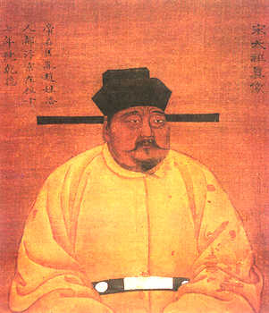
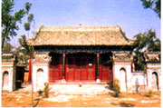
北宋的建立 960年 赵匡胤 陈桥兵变
陈桥驿遗址
（位于河南省开封市封丘县陈桥镇）
赵匡胤

Slide 3
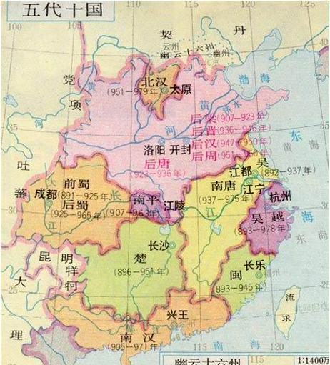
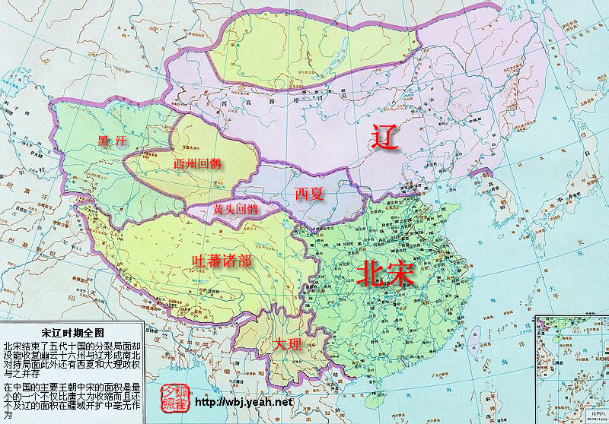

Slide 4
一、宋初专制主义中央集权的加强
①文官任知州
削实权
1.控制地方
④“四监司”监控各州；⑤通判监督知州
监察
强干弱枝
守内虚外
②转运司统管地方财政，赋税上缴朝廷
制钱谷
③地方精锐编入中央禁军
收精兵
（1）剥夺军权-罢免宿将兵权
①调兵权：枢密院（文官）
2.抑制武将
（2）分散军权
②统兵权：三衙（武将）
崇文抑武
③更戍法：禁军定期更换驻地
（3）扩大科举规模，提高文官士人地位
中书门下是宰相的办事机构。增设机构，分散相权
行政：
军政：
财政：
监察：
参知政事
分化事权
3.削弱相权
枢密院
三司（度支、盐铁、户部）
台谏

Slide 5
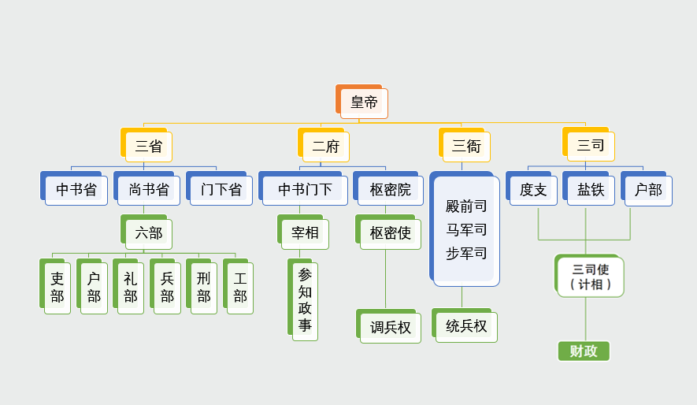
宋朝中枢机构：二府三司
文臣统兵、掌握军政大权

Slide 6
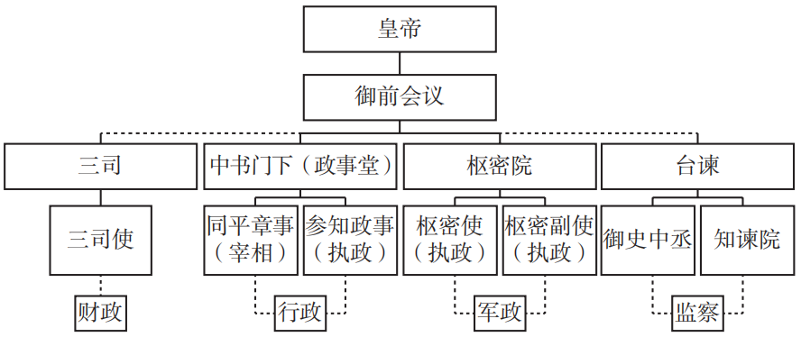
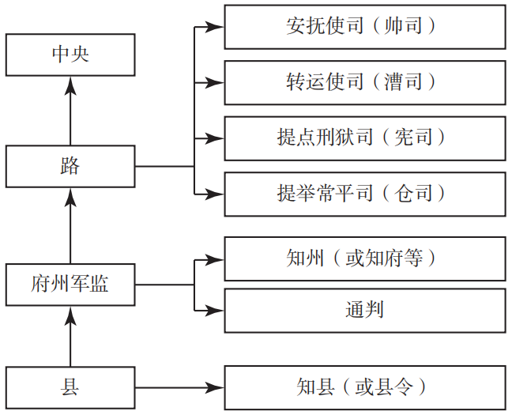
四监司

Slide 7
剥夺军权-罢免宿将兵权
崇文抑武
调兵权：枢密院（文官）
抑制武将
分散军权
统兵权：三衙（武将）
更戍法：禁军定期更换驻地
扩大科举规模，提高文官士人地位

Slide 8
特点：
①加强中央对地方的控制
—— 强干弱枝，守内虚外；
②分散各级机构的权力，相互牵制
——分化事权，内外相制；
③为抑制武将的权力，重用文官
——重文轻武；

Slide 9
影响：
①有效的预防了内部动乱，巩固了国家的统一和安定，强化了中央集权；
②制度僵化，权力分割太细，行政效率低下，政治风气保守；
③不利于地方的主动性和积极性的发挥；削弱了军队的战斗力；
④逐渐形成“三冗”局面,为北宋埋下了积贫积弱的祸根。

Slide 10
2.科举制改革和发展
（1）概况：宋初大幅度增加了科举取士名额，提高进士地位。
（2）影响：①在全国范围营造了浓厚的读书风气。
②促进了整个社会文化素养的提高。
③造就了宋朝科技发达、文化昌盛、人才辈出的文治局面。
3.作用
扭转了五代十国时期尚武轻文的风气，杜绝了武将跋扈和兵变政移的情况发生，有利于政权的稳固和社会的安定。

Slide 11



贰
二、边疆压力与财政危机

Slide 12
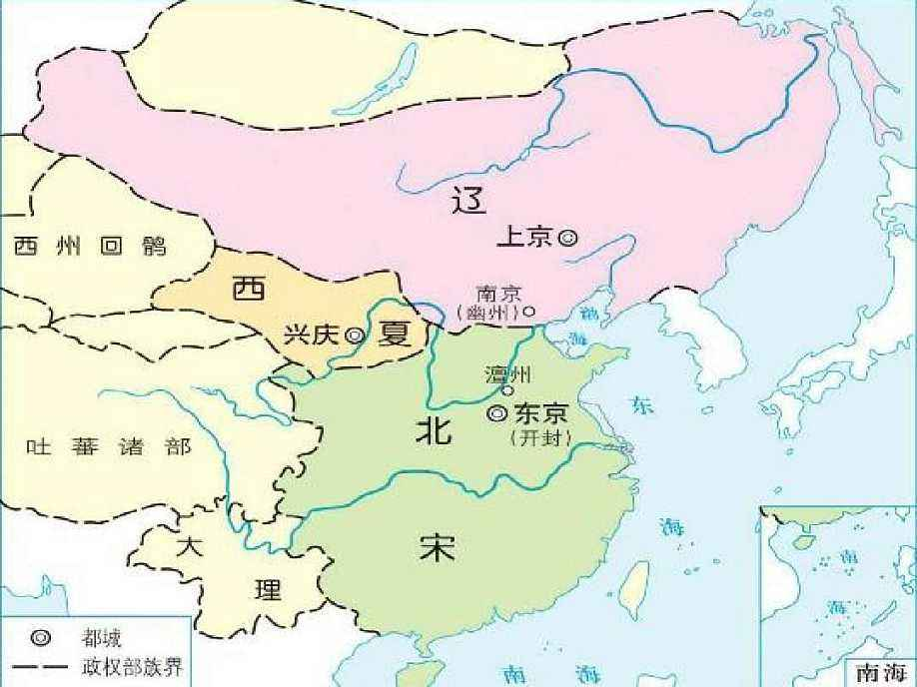

Slide 13
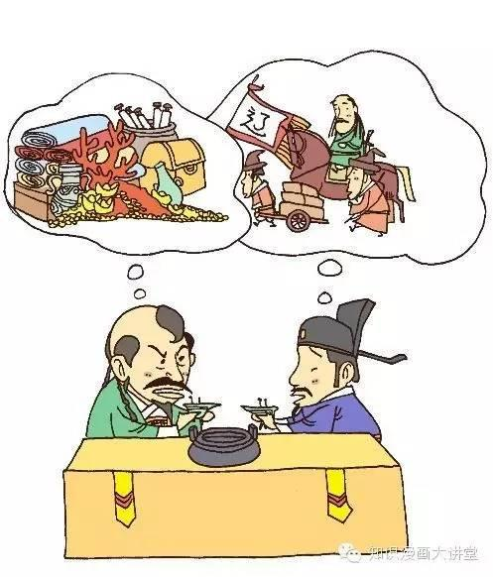
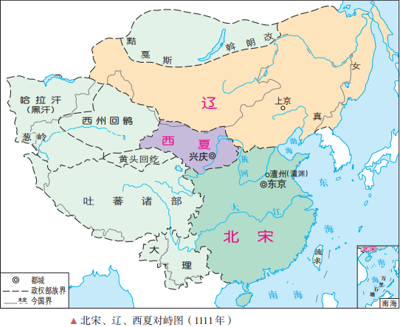

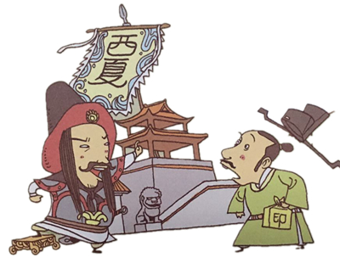
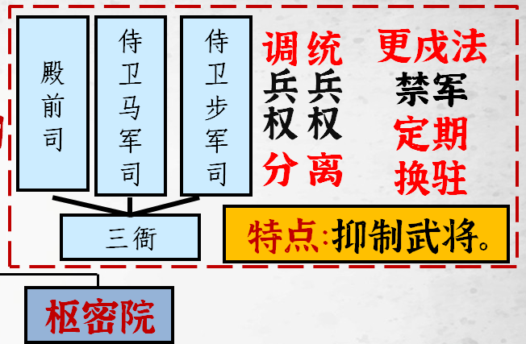
2.1 边防压力
北宋与 辽 ： “澶渊之盟”
积弱
北宋与 西夏： “庆历和议”
积贫
特点：强干弱枝，
抑制武将。
北宋募兵政策
Notes:
辽太宗：占领了燕云十六州，对中原形成严重威胁，与中原王朝冲突加剧。
宋太祖：执政晚期，双方友好，互通使节。
宋太宗：两次发起夺回燕云十六州的北伐，均告惨败。宋真宗：辽军大举南下，逼迫北宋签订协议，维持已 有边界，辽宋皇帝以兄弟相称。北宋每年送给辽一笔钱物，称为“岁币”。通过这项协议，北宋勉强获得了北部边防的安定。是为“澶渊之盟”。

Slide 14



2.2 财政危机
知识拓展
有一种想当然的看法,以为宋代给辽、夏、金岁币,使得它变穷,不得不拼命搜刮,全面激化了社会矛盾,最终导致政权的垮台。事实上,岁币数量很有限,在国家财政收入中只占很小的比例,而且,它可以在彼此的贸易中得到补偿,以宋对金的茶叶贸易为例,金方每年要掏出30万两银子(一作70万两),仅此一项就比绍兴和议中宋方付的岁币25万两还要多。
——李裕民《宋代“积贫积弱”说商榷》
？
积贫

Slide 15
思考3
讨论 你觉得北宋这种“以钱财换和平”的做法是否可取？为什么？
北宋与 辽 ： “澶渊之盟”
北宋与 西夏： “庆历和议”
不可取——屈辱求和，财政受损
有可取之处——受损有限；和平主流；互市繁荣；民族交融；中华发展
Notes:
辽太宗：占领了燕云十六州，对中原形成严重威胁，与中原王朝冲突加剧。
宋太祖：执政晚期，双方友好，互通使节。
宋太宗：两次发起夺回燕云十六州的北伐，均告惨败。宋真宗：辽军大举南下，逼迫北宋签订协议，维持已 有边界，辽宋皇帝以兄弟相称。北宋每年送给辽一笔钱物，称为“岁币”。通过这项协议，北宋勉强获得了北部边防的安定。是为“澶渊之盟”。

Slide 16
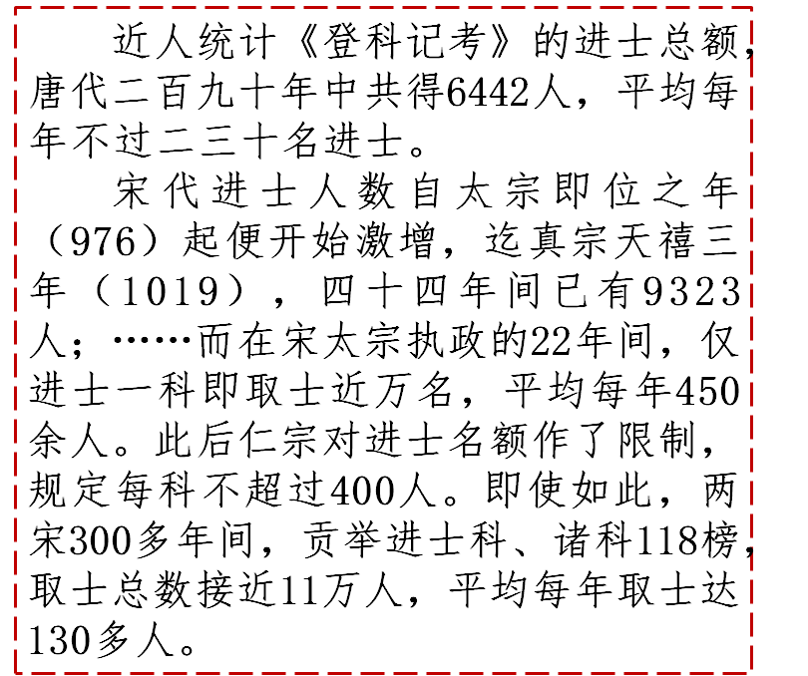
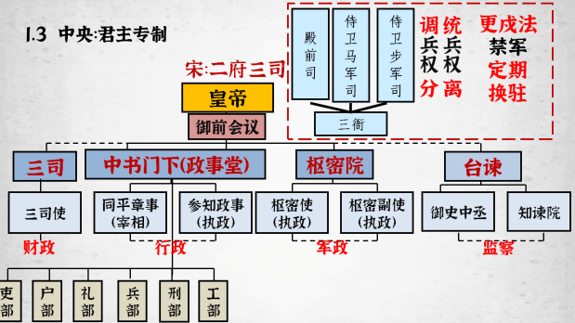

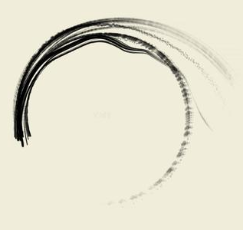
2.2 财政危机
冗官
冗兵
冗费
积贫
积弱

Slide 17
叁
三、王安石变法

Slide 18
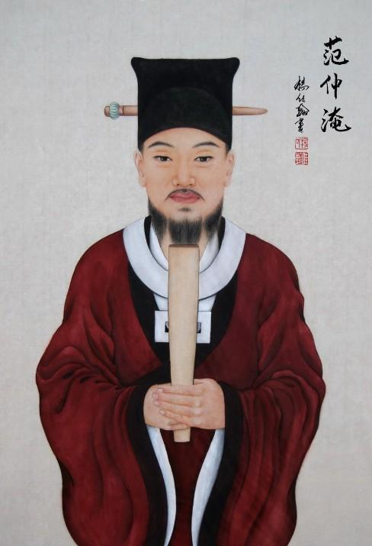
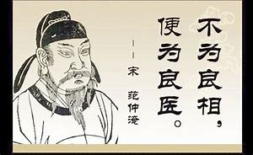
（二）序幕——庆历新政
先天下之忧而忧后天下之乐而乐
1.支持者：宋仁宗
2.改革目的：整顿官僚机构
3.改革结果：失败
4.失败原因：触犯了官僚集团的既得利益

Slide 19
(一)原因
——北宋中期的社会危机
1.土地兼并严重
内忧外患
政治危机
2.阶级矛盾的激化
积贫
3.冗官
冗兵
冗费
财政危机
“三冗两积”
积弱
边疆危机
4.辽、西夏的威胁
根源
北宋初年对中央集权的加强的弊端

Slide 20

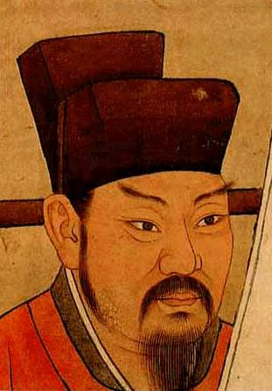



王安石（ 1021—1086) 字介甫。北宋著名的文学家、政治家和改革家。
王安石变法
2、概况
（1）领域：农业、商业、军事、科技、教育
（2）原则：加强国家的管理和控制
（3）核心：富国强兵
（4）结果：失败

Slide 21
王安石变法
2.主要内容——富国强兵（目的）
领域 | 措施 | 内容 | 作用
富国 | 青苗法 | 青黄不接之时，政府贷款或谷物给农民，收获后还本付息 | 限制了高利贷对农民的剥削，增加了政府的财政收入
 | 募役法 | 纳钱代役 | 有利于经济发展，增加政府收入
 | 农田水利法 | 鼓励垦荒和兴修水利 | 保证灌溉，防洪赈灾
 | 均输法 | 采购物资“徙贵就贱，用近易远” | 节省费用，增加了政府的财政收入，减轻了人民的负担
 | 方田均税法 | 重新丈量土地，收取赋税，官僚、地主也不例外 | 增加了政府收入，农民得到实惠
 | 市易法 | 在东京设市易务 | 打破了大商人对市场的垄断，增加了政府的财政收入
强兵 | 实行“省兵”措施，精简军队，缩减编制 |  | 节省军费开支，并在一定程度上提高了宋军的战斗力
 | 推行强兵措施如保甲法、保马法、将兵法等
取士 | 改革科举制度，主要改变科举考试的内容 |  | 有利于选拔和培养人才；有利于推动改革；有利于扩大统治基础
 | 批判“恩荫”制度，选拔人才贯彻择优录取的原则

Slide 22
王安石变法
3.评价
(1)进步性
①增加了政府的财政收入，增强了国家的军事力量，在一定程度上改变了北宋积贫积弱的局面。
②促进了经济发展，客观上有利于社会进步。
③针对北宋统治错综复杂的积弊进行大刀阔斧的改革，这种勇于改革和敢于斗争的精神，值得肯定。
(2)局限性
①是封建地主阶级针对北宋统治危机进行的改革运动，不可能从根本上摆脱封建统治危机。
②变法以维护地主阶级的统治为出发点，农民的处境没有根本改变，负担依然沉重。

Slide 23
王安石变法
【课堂探究】王安石变法缘何失败？给我们带来了哪些启示？
(1)失败原因：
①触犯了官僚地主的利益，遭到了他们的阻挠和破坏。
②宋神宗在变法后期立场动摇，其死后，司马光任宰相，废除了新法。且变法过程中用人不当，危害百姓利益。
③变法本身没有触及社会的根本问题，没有真正给农民以最大利益，因而不可能获得农民的支持，更不能很好的解决社会的根本矛盾。
(2)启示：
①改革是历史发展的必然要求，是革除社会弊端，促进社会发展和国家兴盛的重要手段。
②改革必然会遭到守旧势力的阻挠，要充分认识改革的复杂性与艰巨性，要体现百姓利益，改革者要有远见卓识和坚定的政治魄力，要注意用人。

Slide 24
肆
四、南宋的偏安

Slide 25
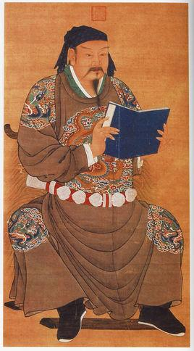
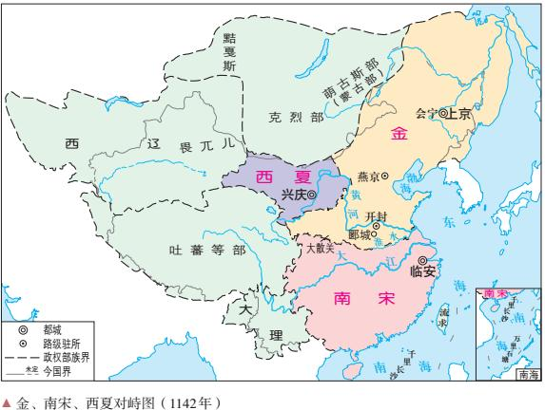
四、南宋的偏安
1.靖康之变（1127年）
2.绍兴和议（1141年）
岳
飞
或问天下何时太平，飞曰“文臣不爱钱，武臣不惜死，天下太平矣
—《宋史·岳飞传》
Notes:
在外忧内患的危机下，1127年，北宋的两位皇帝徽宗、钦宗被兴起的金朝俘虏北去，北宋灭亡，史称“靖康之变”。宋徽宗的第九个儿子赵构，定都罹难，建立南宋。在南宋与金的战斗中涌现出了一位民族英雄，我们熟知的岳飞。南宋与金订立绍兴和议。以东起淮水、西至大散关一线划界，南宋对金称臣，每年向金朝缴纳一笔财物，称为“岁贡”。

Slide 26
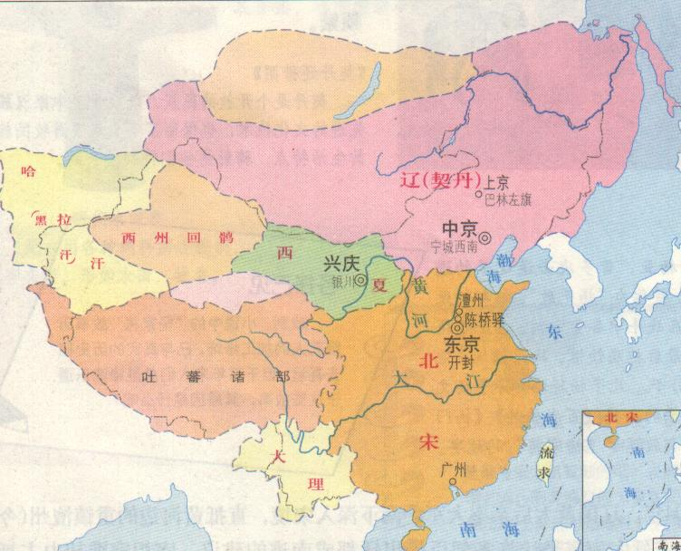
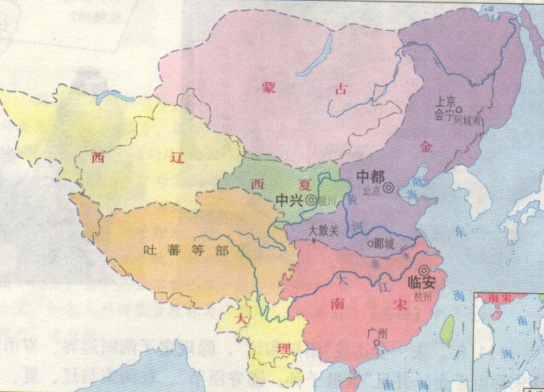

Slide 27
两宋的政治和军事·时间轴
北宋·定都东京（开封）
南宋·定都临安（杭州）
960
1004
1069
1127
1141
1279
宋朝建立
宋辽澶渊之盟
王安石变法
北宋灭亡
宋金绍兴和议
南宋灭亡

Slide 28
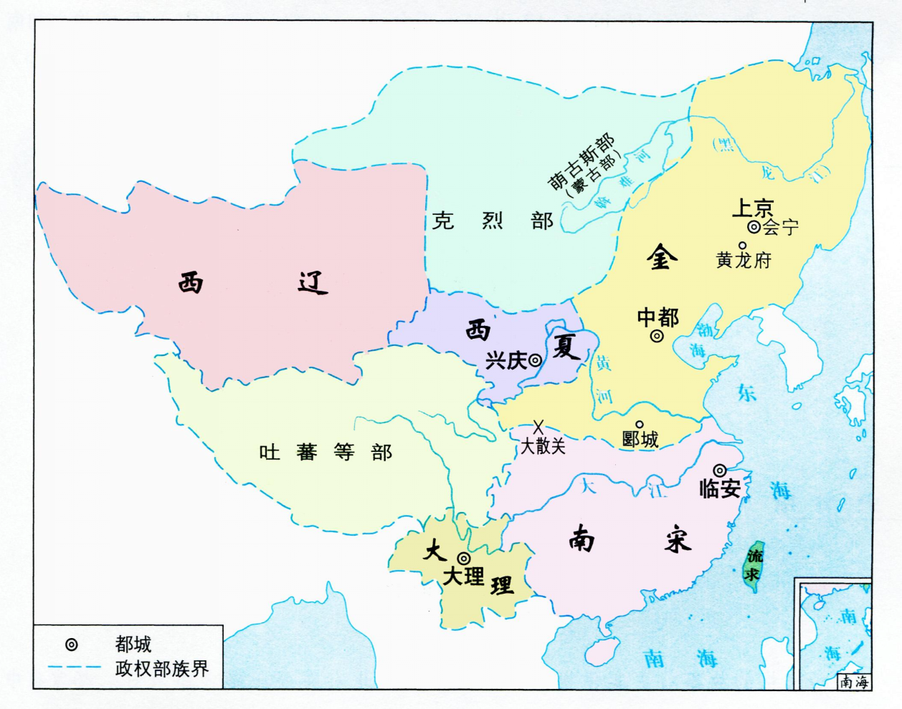
南宋偏安：靖康之变后，宋王室失去淮河以北的土地，赵构定都临安，主和派得势，故不思收复北方土地，与金耻辱地议和，仅以保有江南一禺，史称“偏安江南”。

Slide 29
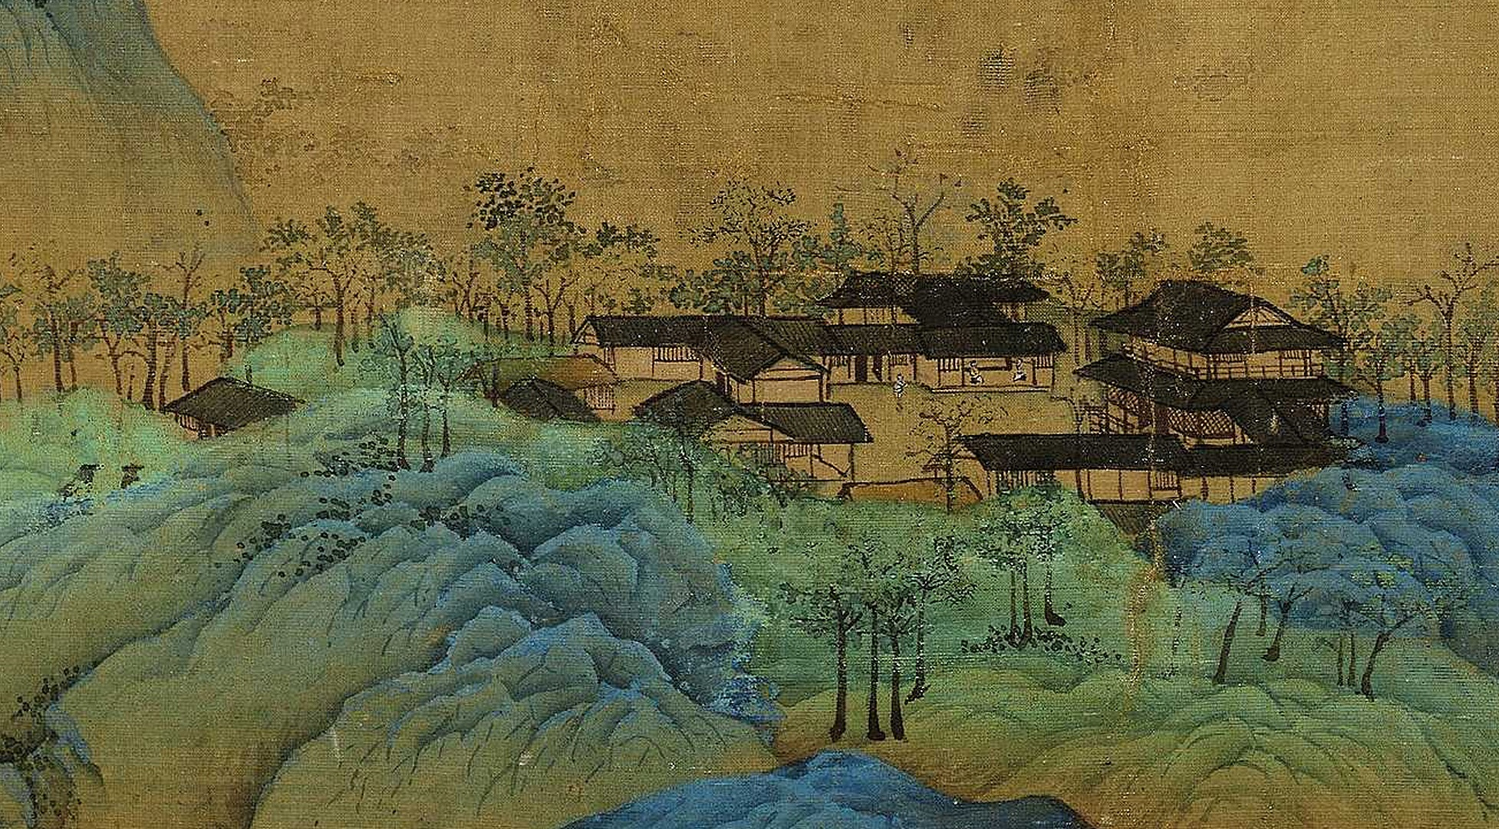
本课所学
北宋的建立与统一
加强地方控制：削实权、制钱谷、收精兵
宋初中央集权的加强
中央：二府三司、三衙、台谏
地方：四监司、通判
分散机构权力
加强中央集权的措施
两宋的政治和军事
抑制武将权力——实行崇文抑武的方针
特点及影响
北宋与辽——澶渊之盟
北宋与西夏——庆历和议
边防压力
边防压力与财政危机
财政危机——三冗二积
背景
主要内容（富国强兵）
评价、败因、启示
王安石变法
南宋的建立
南宋的偏安
岳飞抗金
偏安局面的形成（三大和议）
宋金之战

